Slide 1
С.А.Абрамов. «Выше радуги»
Русский язык и литература. 7 класс

Slide 2
Вы узнаете:
-о жизни и творчестве Сергея Александровича Абрамова и познакомитесь с его фантастическим произведением «Выше радуги».
Вы сможете:
- использовать виды чтения, включая поисковое;
- правильно писать гласные и согласные в корне слова;
- определять стилистические особенности текстов публицистического стиля (репортаж о событии, заметка, отзыв).

Slide 3

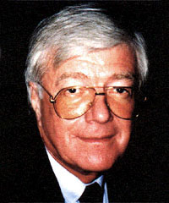
Жизнь и творчество Сергея Александровича Абрамова
Серге́й Алекса́ндрович Абра́мов (род. 1944, Москва) — российский писатель-фантаст, журналист, общественный деятель. Его повести весьма разнолики по жанрам: здесь и чисто приключенческие вещи («Опознай живого», «Граждане, воздушная тревога!»), и детективы («Два узла на полотенце»), и повести-сказки («Выше радуги», «Рыжий, Красный и человек опасный»), и лирико-иронические фантазии («Двое под одним зонтом», «Потому что потому»).
В этих повестях Абрамов отошел от наукообразной фантастики, он предпочел обыкновенные, если угодно, чистые чудеса, которые происходят с его вполне реальными героями. И не только герои, но и мир наш в целом у Абрамова совершенно реален, «только чуть ярче предметы, чуть контрастнее тени, чуть виднее наши достоинства и недостатки, радостнее радости и печальней печали».
Некоторые произведения Абрамова экранизированы. По мотивам повести «Выше Радуги» в 1986 году был снят одноименный фильм. Фильм прошел по экранам с огромным успехом.

Slide 4

https://libking.ru/books/sf-/sf/584839-4-sergey-abramov-vyshe-radugi-povesti.html
Работа с текстом
-Послушайте текст. Первый сон главного героя повести
«Выше радуги».
https://libking.ru/books/sf-/sf/584839-4-sergey-abramov-vyshe-radugi-povesti.html

Slide 5
https://libking.ru/books/sf-/sf/584839-4-sergey-abramov-vyshe-radugi-povesti.html
Работа с текстом
Первый сон был таков. Будто бы Алик идет вдоль газона, мимо школьного забора, мимо стоянки частных автомобилей, выбирается на набережную Москвы-реки, спускается по откосу к воде. Жара. Он сбрасывает джинсы, сандалеты, стаскивает футболочку, входит в реку. Поплавав так минут десять, Алик возвращается к берегу и несколько раз ныряет, пытаясь достать пальцами дно. Это ему, естественно, удается, а в последний раз он даже нащупывает что-то большое и тяжелое, подхватывает это "что-то", выбирается на белый свет, на солнышко. "Что-то" оказывается пузатым узкогорлым кувшином с тонкой ручкой, древним сосудом, заросшим тиной, черной грязью, хрупкими речными ракушками. Алик скребет грязь ногтем и видит позеленевшую от времени поверхность покрытую чеканной вязью. Он твердой походкой рулит к берегу, и в груди его что-то сладко сжимается, а в животе холодно и пусто - как в предчувствии небывалого чуда. "Чувство чуда - седьмое чувство!" - сказал поэт.
И чудо не медлит. Оно бурлит в кувшине, который, как живой, вздрагивает в чутких и ждущих руках Алика. Острым камнем он сбивает сургучную пробку и зачарованно смотрит на сизый дым, вырывающийся из горла.

Slide 6
https://libking.ru/books/sf-/sf/584839-4-sergey-abramov-vyshe-radugi-povesti.html
Работа с текстом
Дым этот клубится, постепенно приобретают строгие формы весьма пожилого гражданина в грязном тюрбане, в розовых - тоже грязных - шароварах, в короткой, похожей на джинсовую, жилеточке на голом теле и в золотых шлепанцах без задников. Гражданин некоторое время легкомысленно качается в воздухе над кувшином, машет руками, разгоняя дым, потом вдруг тяжело плюхается на землю. Тогда Алик без долгих вступлений спрашивает:
- Джинн?
Так точно! - по-солдатски гаркает гражданин. Говорит он на хорошем русском языке, и это не должно вызывать удивления, во-первых, потому, что дело происходит во сне, а во-вторых, потому, что джинну безразлично, на каком наречии вести товарный диалог с благодетелем-освободителем.
- А вас как зовут? - спрашивает Алик, втайне и нелепо надеясь, что
джинн назовет с детства знакомое имя - Хоттабыч.
- Зови меня дядя Ибрагим, - отвечает джинн.

Slide 7
https://libking.ru/books/sf-/sf/584839-4-sergey-abramov-vyshe-radugi-povesti.html
Работа с текстом
- И давно вы в кувшине, дядя Ибрагим? - интересуется Алик.
- Давно. Ты сделал доброе дело, отыскав меня в этой аллахом проклятой речке. Полагается приз - по твоему выбору. Подумай как следует и сообщи. "Что бы пожелать?" - для приличия думает Алик, а на самом деле точно формулирует давно созревшее пожелание. И как только сформулировал, растолкал спящего джинна.
- Я готов! Я хочу уметь прыгать в высоту как минимум по первому разряду, -сказал и замер от собственной наглости. Впрочем, добавляет для ясности: - По первому взрослому.
- Ого! - восклицает джинн. - Ну и аппетит... - садится поудобнее,
начинает цену набивать:
- Трудное дело. Не знаю, справлюсь ли: стар стал, растерял умение.
- Ну уж и растерял, - льстит ему Алик. - И потом, я у вас не три
желания прошу исполнить - как положено, а всего одно.
- Ладно, - соглашается джинн, потирая руки и явно радуясь, что не три желания исполнять, покладистый клиент попался.

Slide 8
https://libking.ru/books/sf-/sf/584839-4-sergey-abramov-vyshe-radugi-povesti.html
Работа с текстом
- А за благородство тебе премию отвалю. Будешь, брат, прыгать не по первому разряду, а по "мастерам". Годится?
- Годится, - говорит Алик. Джинн выдирает из бороды три волоса, рвет их на мелкие части, приговаривая про себя длинное арабское заклинание, непонятное и неведомое Алику, почему он его и не запомнил, прошло оно мимо сна. Бросает волосинки по ветру, дует, плюет опять-таки трижды, хлопает в ладоши.
- Готово. Только... - тут он вроде бы смущается, не хочет договаривать.
- Что только? - Алик строг, как покупатель, которому всучили товар
второго сорта.
- Условие одно тебе положу.
- Какое условие?
- Да ты не сомневайся, желание я исполнил. Только по инструкции такого типа желания исполняются с условием.
И дар существует лишь до тех пор, пока его хозяин условие соблюдет.

Slide 9
https://libking.ru/books/sf-/sf/584839-4-sergey-abramov-vyshe-radugi-povesti.html
Работа с текстом
Условие таково: будешь прыгать выше всех, пока не солжешь - намеренно ли, нечаянно ли, по злобе или по глупости, из жалости или из вредности. - Как так не солжешь?
- А вот так. Никогда и никому ни в чем не ври. Даже в мелочах. А
соврешь - дар мгновенно исчезнет, как не было. И плакали тогда твои прыжки «по мастерам».
"Плохо дело, - думает Алик. - Совсем не врать - это ж надо!
- А если никак нельзя не соврать - что тогда? - спрашивает он с
надеждой.
- Либо ври, либо рекорды ставь. Альтернатива ясна?
- Куда яснее, - горестно вздыхает Алик.
- А чего ты мучаешься? Я тебе еще легкое условие поставил, бывают
посложнее. Дерзай, юноша. Вперед и выше. "Мы хотим всем рекордам наши звонкие дать имена!"И сон заканчивается. И ничего нет. Темнота и жар.

Slide 10
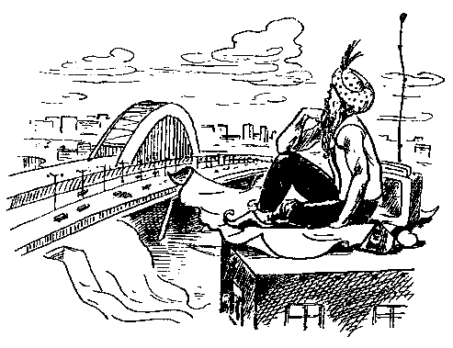
Словарная работа
Джинн – дух, демон у народов Аравии, Египта, Сирии и Северной Африки
Тюрбан – чалма
Жилеточка – мужская или женская верхняя одежда без рукавов
Заклинание – вид ритуально-магической речи
Дар – способность, талант

Slide 11
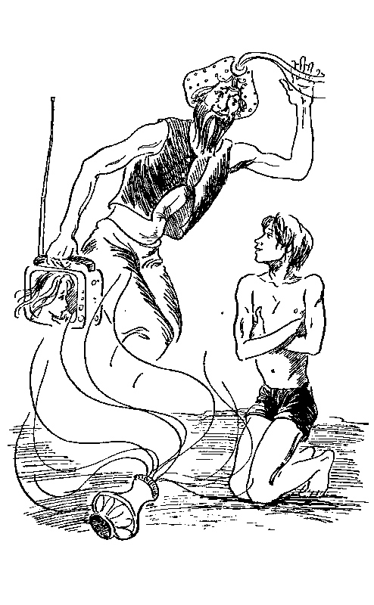
Задание 1
Письменно ответьте на вопросы:
1.Как зовут главного героя?
2.От какого лица ведется повествование?
3.Кто приснился Алику?
4.Какое условие поставил джинн?
https://libking.ru/books/sf-/sf/584839-4-sergey-abramov-vyshe-radugi-povesti.html.

Slide 12
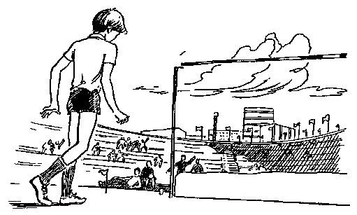
1.Как зовут главного героя?
Алик Радуга
2.От какого лица ведется повествование?
От 3-го лица
3.Кто приснился Алику?
Джинн
4.Какое условие поставил джинн?
Не лгать
Примерные ответы

Slide 13
Задание 2
Заполните данную ниже таблицу (по тексту)
Герой | Действия (поступки) | Авторская позиция (как, с какими чувствами/ словами автор описывает героя)
1.
2.

Slide 14
Примерные ответы
Герой | Действия (поступки) | Авторская позиция (как, с какими чувствами/ словами автор описывает героя)
1.Алик Радуга | 1.Находит в реке кувшин. 2.Встречается с джинном. | 1.Алик в предчувствии небывалого чуда. 2.Зачарованно смотрит на сизый дым.
2.Джинн | Выходит из кувшина в форме сизого дыма, постепенно приобретая строгие формы пожилого гражданина. | Благодарный своему освободителю.

Slide 15
Теоретический материал
Правописание гласных и согласных в корне слова.
1.Чтобы правильно написать слово с безударным гласным в корне (а, о, и, е, я) нужно изменить слово так, чтобы безударный стал ударным (пятерка – пять, моряк - море)
2. Чтобы правильно написать слово с глухим или звонким согласным в корне, нужно изменить слово так, чтобы после согласного стоял гласный: поезд – поезда, мягкий – мягок.
3.Чтобы правильно написать слово с непроизносимым согласным в корне, нужно подобрать однокоренное слово, в котором этот согласный произносится отчетливо: звездный – звезда.

Slide 16
Задание 3
-Выпишите из текста слова с пропущенными буквами и подберите проверочные слова.
Светит со…нце. Он сбрасывает джинсы, сандалеты, стаскивает футболочку, входит в р…ку. Поплавав так минут десять, Алик возвращается к бере…у. Он твердой походкой рулит к берегу, и в груди его что-то сла…ко сжимается. Пожилой гражданин в з…лотых шлепанцах без задников. Говорит он на хорошем русском языке, и это не должно вызывать уд…вления. Я гото…!
- Какие буквы пропущены? Почему?

Slide 17
Солнце – солнечный
Река – реки
Берег – берега
Удивление – диво
Сладко- сладок
Золотой - золото
Примерные ответы

Slide 18
Задание 4
Написать текст по типу рассуждение, используя стратегию «ПОПС-формула».
Стратегия «ПОПС-формула»
П – позиция «Я считаю, что…»
О – объяснение (или обоснование) «Потому что …»
П – пример «Я могу это доказать на примере …»
С – следствие (или суждение) «Исходя из этого, я делаю вывод о том, что…»

Slide 19
Примерные ответы
П- Я считаю, что повесть «Выше радуги»-приключенческое произведение
О - Потому что похожа на сказку, действуют сказочные персонажи как Джинн и другие
П- Я могу это доказать на примере …
-Гражданин некоторое время легкомысленно качается в воздухе над кувшином, машет руками, разгоняя дым, потом вдруг тяжело плюхается на землю.
С- Исходя из этого, я делаю вывод о том, что «Выше радуги» С.А.Абрамова - фантастическая повесть.

Slide 20
Тестовые задания
1.Как звали джинна?
А)Хоттабыч
В)Ибрагим
С)Джинн

Slide 21
Тестовые задания
1.Как звали джинна?
А)Хоттабыч
В)Ибрагим
С)Джинн

Slide 22
Тестовые задания
2. В какой реке Алик нашел Джинна?
А) Волга - река
В) Чудо-река
С) Москва-река

Slide 23
Тестовые задания
2. В какой реке Алик нашел Джинна?
А) Волга - река
В) Чудо-река
С) Москва-река

Slide 24
Тестовые задания
3. Какой дар получил Радуга?
А) Умение прыгать выше всех.
В) Умение бегать лучше всех.
С) Умение играть лучше всех в футбол.

Slide 25
Тестовые задания
3. Какой дар получил Радуга?
А) Умение прыгать выше всех.
В) Умение бегать лучше всех.
С) Умение играть лучше всех в футбол.

Slide 26
Тестовые задания
4. От чего пришлось отказываться Алику, чтобы сохранить свой спортивный дар?
А) Вранья
В) Громкого голоса
С) Любви

Slide 27
Тестовые задания
4. От чего пришлось отказываться Алику, чтобы сохранить свой спортивный дар?
А) Вранья
В) Громкого голоса
С) Любви

Slide 28
Тестовые задания
5.Кто является автором данной повести?
А) Д. Федюкин
В) С. А. Абрамов
С) Л. Н. Толстой

Slide 29
Тестовые задания
5.Кто является автором данной повести?
А) Д. Федюкин
В) С. А. Абрамов
С) Л. Н. Толстой

Slide 30
Домашнее задание
Прочитайте следующую часть повести.

Slide 31
Итог урока
Сегодня вы узнали о жизни и творчестве Сергея Александровича Абрамова и познакомились с его фантастическим произведением «Выше радуги».
Вспомнили правописание гласных и согласных в корне слова.

Slide 32
Баршаға қолжетімді, сапалы білім!
Үш тілді
Цифрлы Қазақстан
Нәтижелі
Қол
жетімді
Дербес оқыту
Тиімді
Білімді бағалау
Заманауи технология
Качественное образование,
доступное всем!

